Slide 1
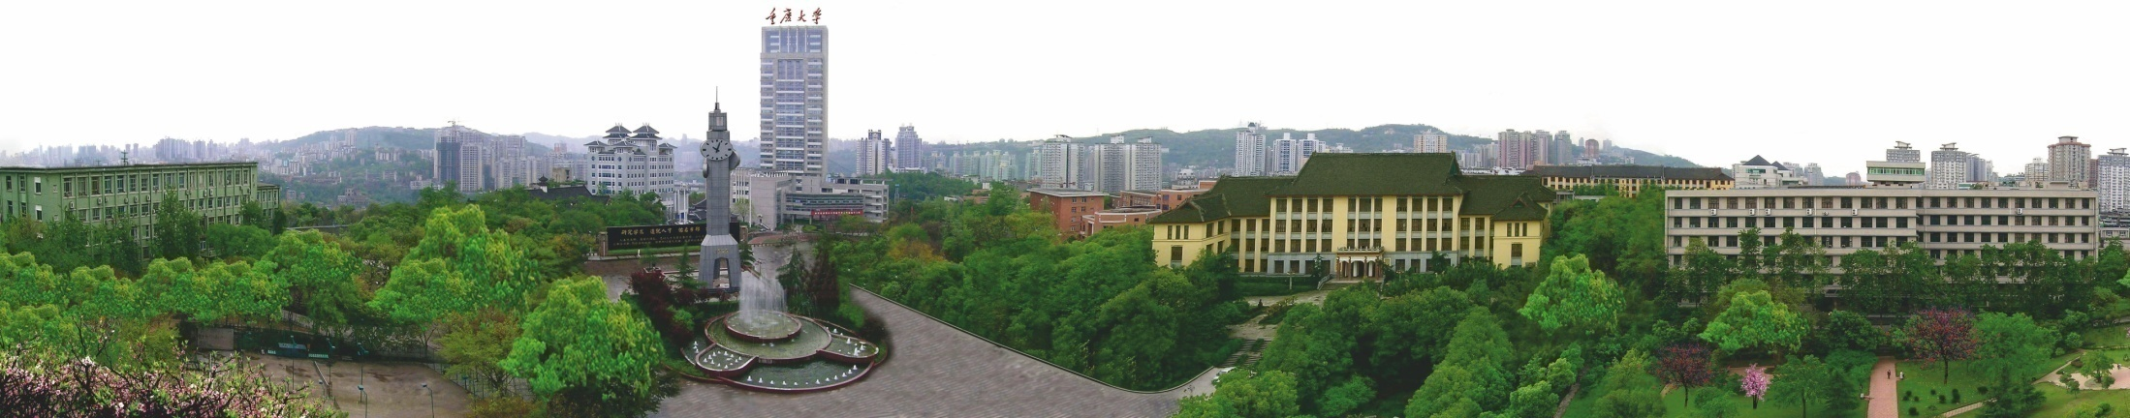
最近工作汇报
汇报人：王涛
2020年08月31日

Slide 2


主 要 内 容
  最近工作
  下一步计划

Slide 3
1. Mars竞赛
1 竞赛现状：
1 目前还没开放数据提交通道。
2 数据提交通道通知是明天(08/26)开放
3 现在参赛队伍328个
2 数据
1 初赛训练数据为1798张，normal:2000 tumor:798
目前出来数据：tumor:1000 阳性:232
2 测试数据今天刚出来，总共600张，刚刚下载完
3 评分提交标签
评分标签文件规范
参赛者提交jpg格式的掩膜标签图像，标签图像尺寸与原图一致，白色为病灶区域，黑色背景为健康区域，具体样式参照训练集的标签文件，并压缩成result.zip格式上传；
掩膜图像命名格式为:"图像文件名ID"+"_"+"mask"，如原图3000.jpg对应掩膜图像为3000_mask.jpg

Slide 4
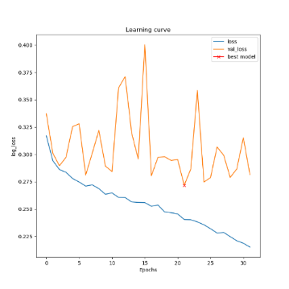
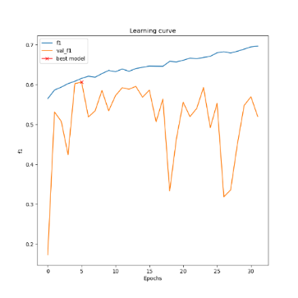
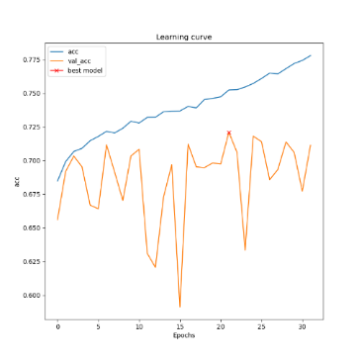
1. Mars竞赛
4 目前实验效果-实验一：
测试结果，交并比F1为0.639
训练过程曲线如图示。
说明：
主要指标：F1值(交并比)
1 图像大小直接缩放为1024*1024进行训练
2 设置的patch较小
因此可能导致训练过程中在验证集上波动较大。识别准确率不高

Slide 5
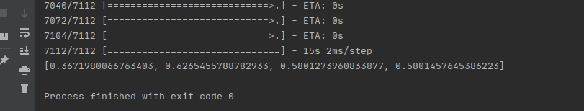
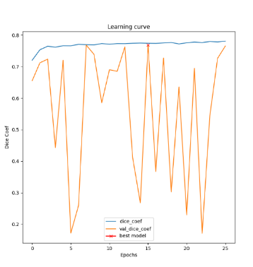
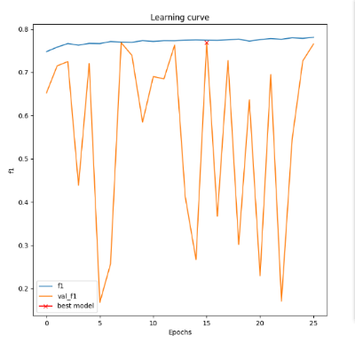
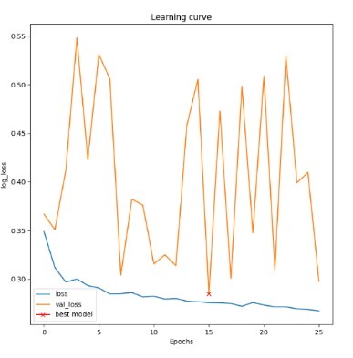
1. Mars竞赛
4 目前实验效果-实验二：
测试结果，交并比F1为0.639
训练过程曲线如图示。
说明：
将图像按照最小的尺寸为标准，统一将训练图形切割成512大小，并将训练集中的normal全部剔除，然后训练
1 准确度并没有明显提高，和预想有冲突
2 同时训练时波动较大，不符合预期
3 反思原因，可能是patch参数设置的太小，
或者实验数据并没有完全打乱
因此进行实验三，将增大patch至20

Slide 6
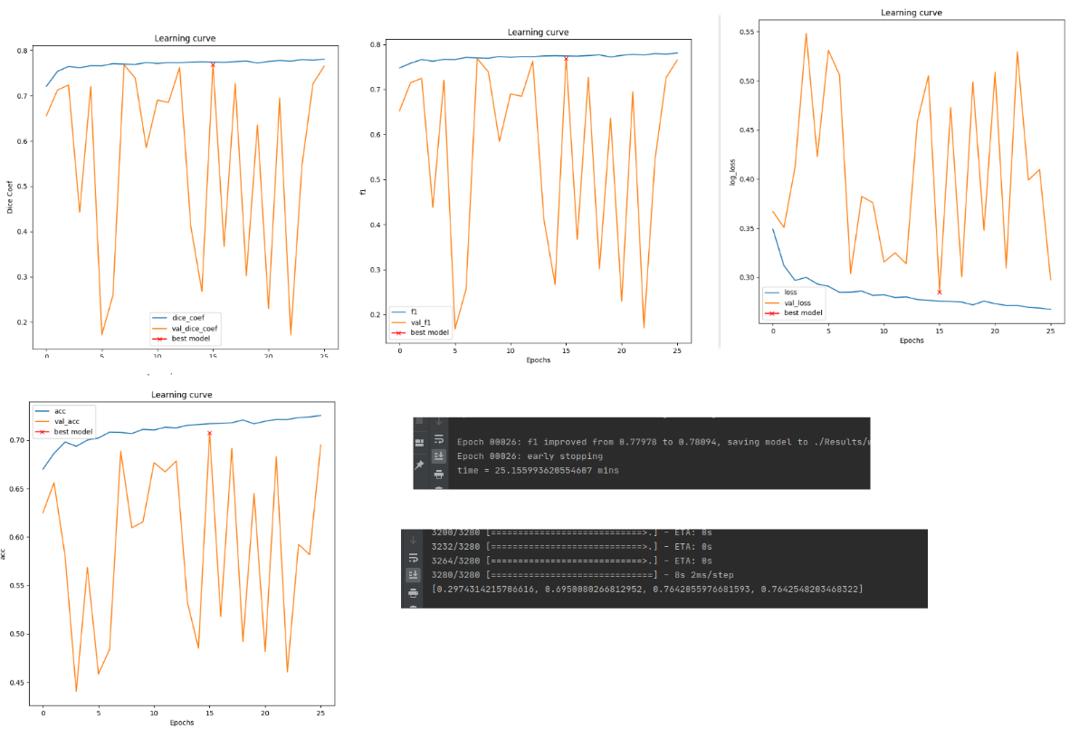
1. Mars竞赛
4 目前实验效果-实验三：
说明：
在实验二上仅修改batchsize至20
进行数据增广，设置overlap0.5
1 准确度有了明显提高，从0.59到0.76
2 但是验证集上的波动还是较大
3 反思，可能还是batchsize大小问题或者数据的打乱程度不够，还可能是数据增广不够
因此进行实验四，将增大patch至40，看验证集上是否收敛，如果不收敛再重新设置数据集
实验结果图

Slide 7
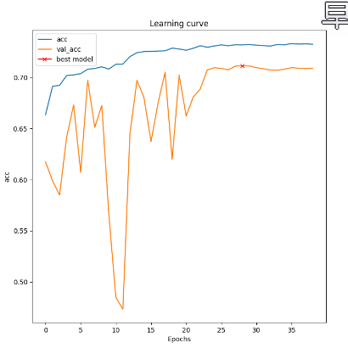
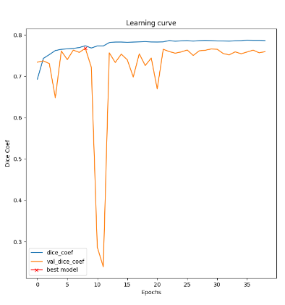
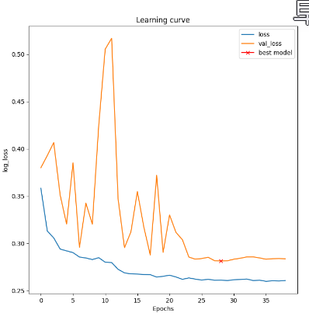

1. Mars竞赛
4 目前实验效果-实验三：
说明：
在实验三上将batchsize修改至40
进行数据微调
1 交并比没有明显下降，为0.75
2 验证集上前期虽有波动但是后面收敛了
3考虑可能是 验证集有点少
想法:
是否需要在其他数据集上进行训练，然后将模型保存，再利用Mars数据集上进行微调。
实验结果图

Slide 8
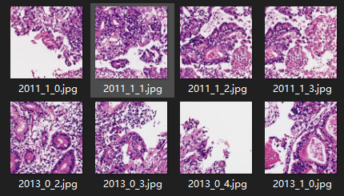
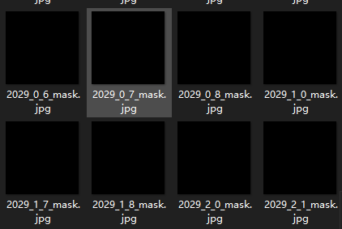
1. Mars竞赛
5 上次开会主要下一步计划：
1）添加一部分Normal数据集(约400张)进入数据集，进行训练测试
2）使用camelyon数据集对网络进行预训练，然后再在mars数据集上进行测试
3）在其他模型上进行测试
6 进展情况：
1）将normal图像切块并生成掩膜，因为是正常，所以定义为全黑。

Slide 9
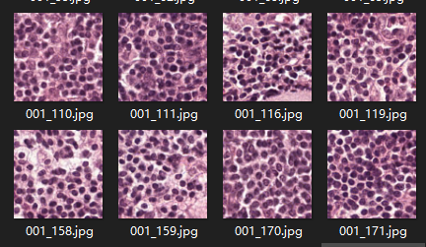
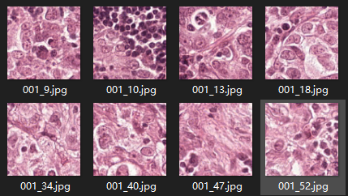
1. Mars竞赛
6 进展情况：
2）现在还在训练，暂时还没出来结果
3）在camelyon16上提取病灶区域和掩膜
Normal
Tumor
备注：1. 现提取camelyon中用以预训练的patch为73 037张
2. 已经生成normal的掩膜同样张数，但目前对tumor的对应掩膜还在处理中。

Slide 10
1. Mars竞赛
6 进展情况：
4）计划在其他模型上进行测试
因为直接在在其他人的代码上调模型不是特别方便，很多想法不能方便实现。所以这几天主要练习自己搭建模型和调试。试过在camelyon上自己搭建卷积网络进行分类。
1） 随便写了一个五层卷积和三层的全连接层的卷积神经网络，在patch上识别的准确度为80%，tumor的识别准确度为90%，normal为60%。
2） 利用预训练的网络进行训练测试，练习冻结和更改网络层。
3） 现在正在练习搭建U-net网络。

Slide 11
2. 下一步计划
Mars竞赛:
1) 当前使用的模型为U-net分割，计划在camelyon上进行预训练
2) 计划测试在u-net++和FCN上效果
4) 考虑将训练好的三个模型进行堆叠，组合为新的模型进行测试
5) 提交通道开放后，至少先提交一次结果

Slide 12


